Slide 1
毕业设计答辩预览样张
Qt6 / QML / C++ / ENet
LanBoard
Cross-Platform Multiplayer Board Game System
4
3
3
基于 Qt6/QML 与 ENet 的跨平台多游戏联机系统设计与实现
玩法接入
运行链路
交付端
五子棋、斗地主、飞行棋与 Survivor
本地、局域网与在线联机
Windows、Android与 ECS 服务端
这不是单个玩法的演示，而是一套同时打通多玩法接入、局域网与在线联机以及跨平台交付闭环的系统作品。
Preview 01 / Cover
答辩方向：平台化架构 · 混合协议 · 跨平台交付
Notes:
首先我想强调，LanBoard 不是单个小游戏的展示，而是一套完整的跨平台联机系统。它统一承载了四类玩法，同时打通了本地、局域网和在线联机三条运行链路，并已经覆盖 Windows、Android 与 ECS 服务端三端交付。后面的内容我会先用总体架构说明它为什么能被组织成一套系统，再展开具体实现。

Slide 2
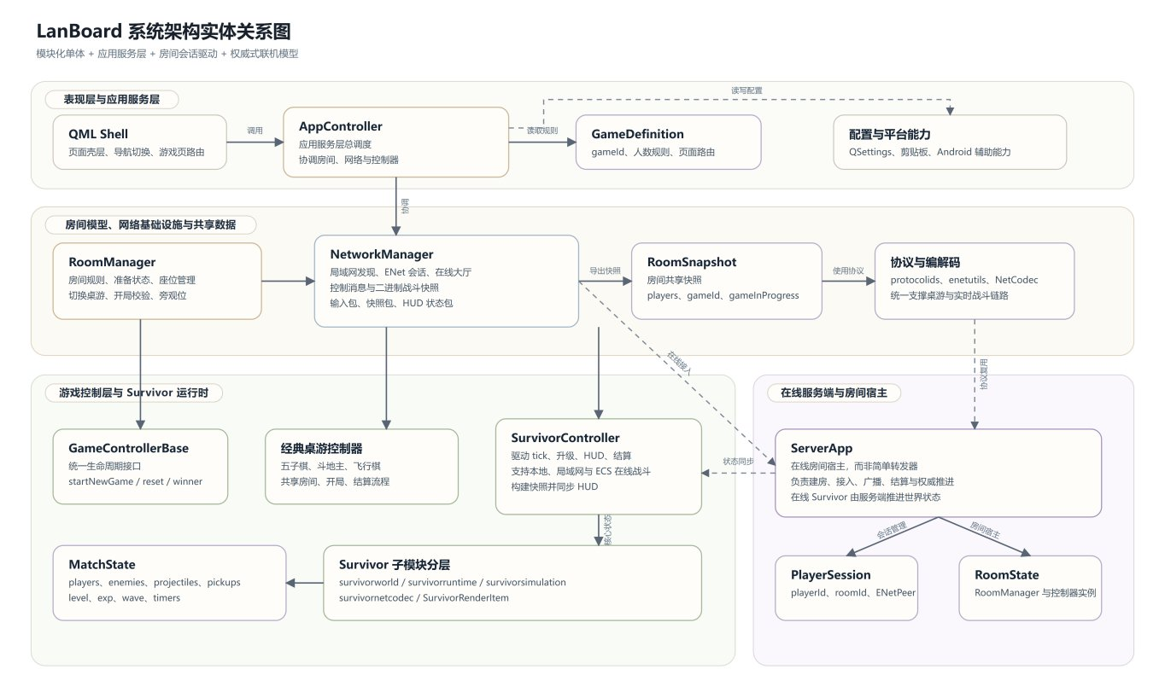
P02 / 总体架构
证据图：论文图 3-1
统一房间模型与分层控制接口，让多玩法与多链路收束为同一套系统语义
平台层、网络层与玩法层各司其职，因此复杂度没有散落在页面里，而是被组织为可复用的会话与控制接口。
平台壳层统一
图 3-1 / LanBoard 系统架构实体关系图
QML Shell 与 AppController先统一页面入口、导航与会话流转。
QML Shell、AppController、RoomManager、NetworkManager、经典桌游控制器与 Survivor 子系统被收束到同一平台语义下。
RoomManager 管房间语义，NetworkManager 管发现、通信与在线链路；经典桌游与 Survivor 共享生命周期接口，但各自保留规则推进与同步差异。
Notes:
这一页的结论是，LanBoard 的关键价值不在某个页面或某个单独玩法，而在于统一房间模型和分层控制接口。左侧是我希望评审先记住的结论，右侧则是论文里的总体架构实体关系图，作为代码实现和系统组织的证据。通过 AppController、RoomManager、NetworkManager 以及各类控制器的协同，项目才真正具备了多玩法接入、多链路联机和跨平台交付的可复用基础。

